Slide 1






프로젝트 발표
김용일 교수님

Slide 2





팀원 소개
송수영
프로젝트 설계
페이지 제작
프로세스 구현
BACK-END
홍경석
프로젝트 설계
전반적인 UI/UX
CSS 구현
FRONT

Slide 3






Slide 4
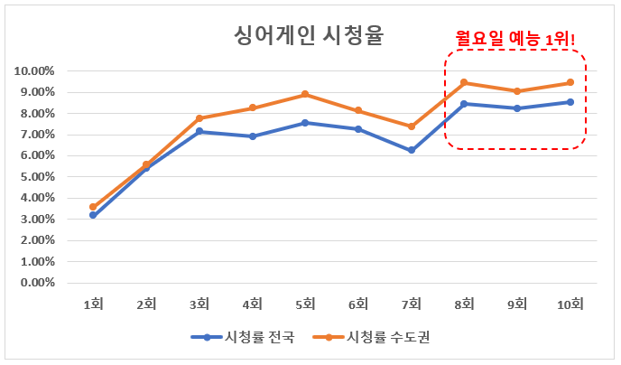
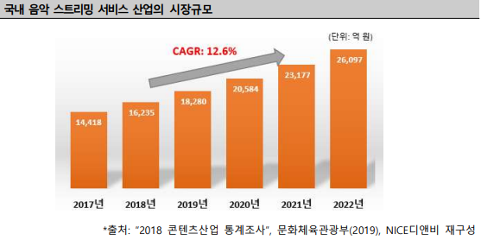

Slide 5



요구 사항 분석
음악을 들려주고 싶은 뮤지션
자신의 노래를 대중들에게 노출
인지도 상승
음악을 듣고 싶어하는 사용자
스트리밍을 통한 음악 감상
원하는 노래를 리스트로 구성하여 듣기

Slide 6




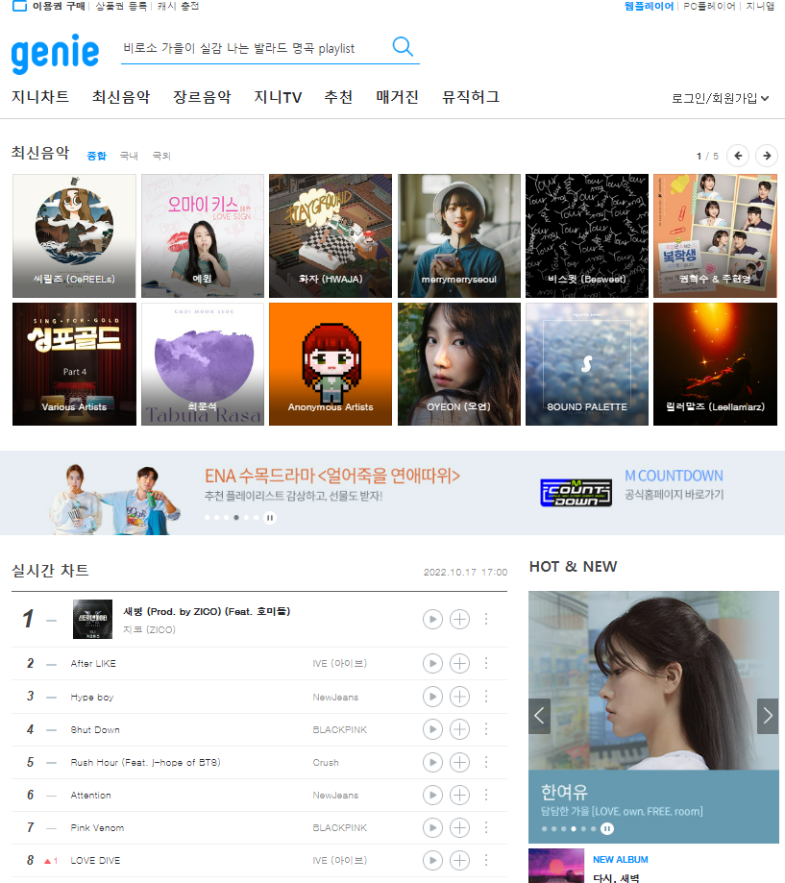
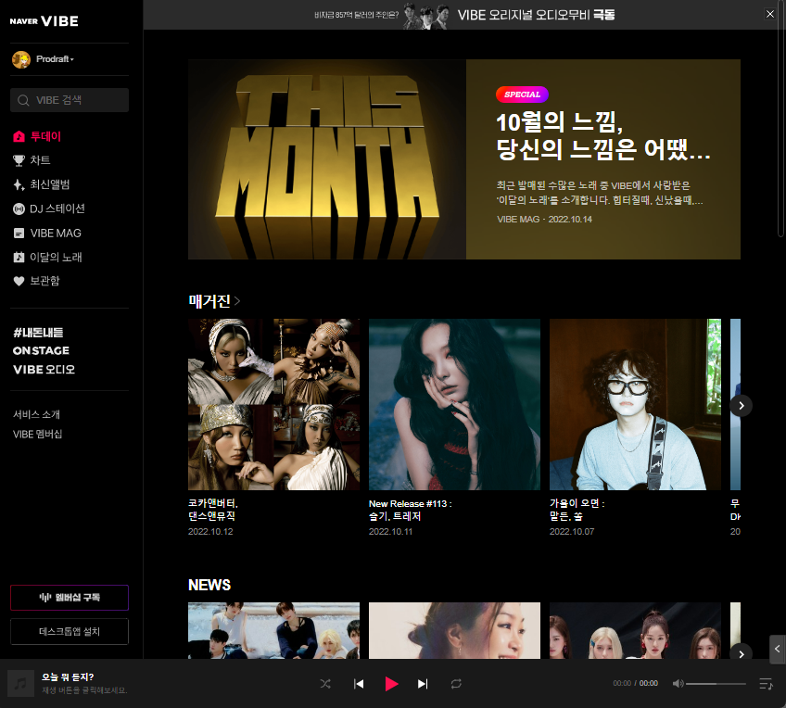
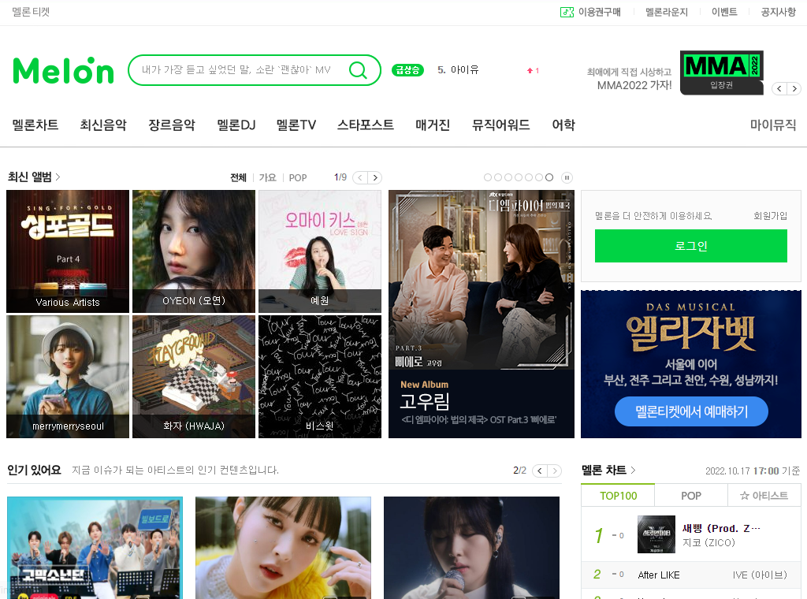
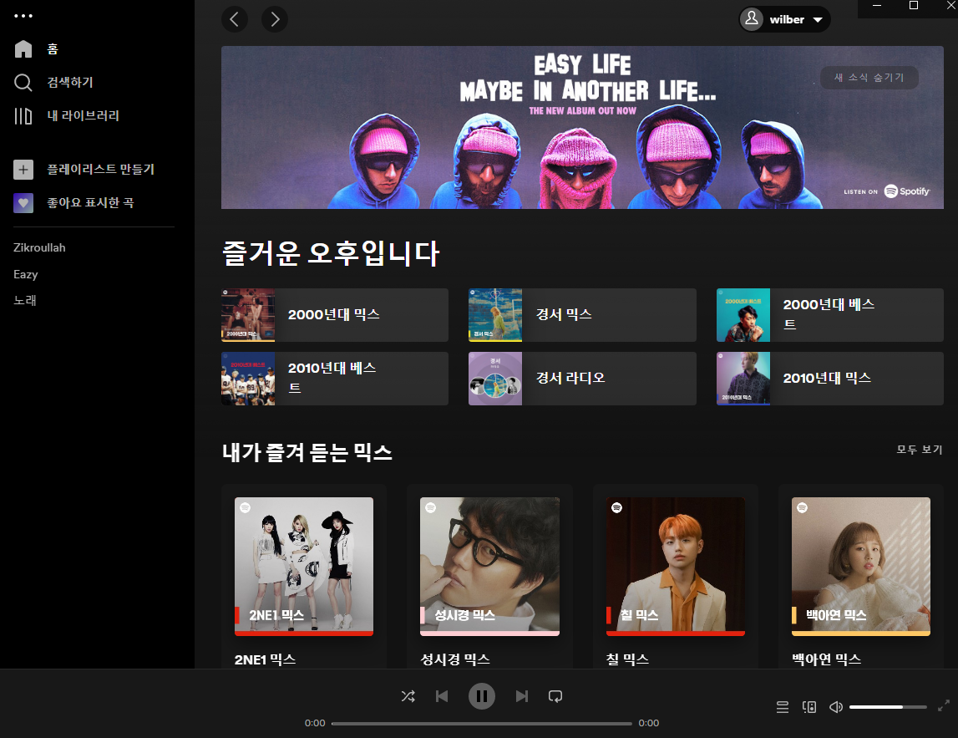






Slide 8

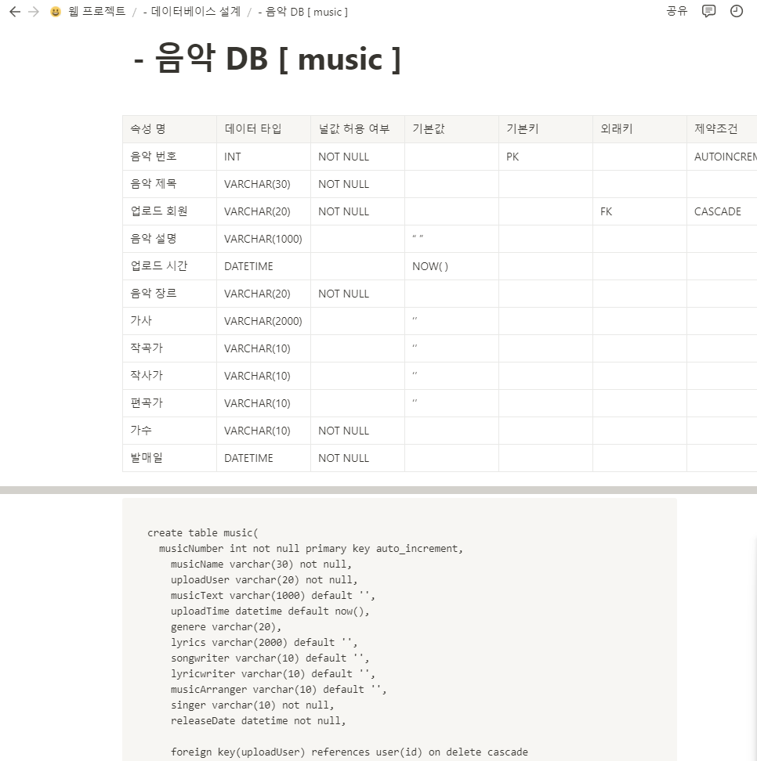
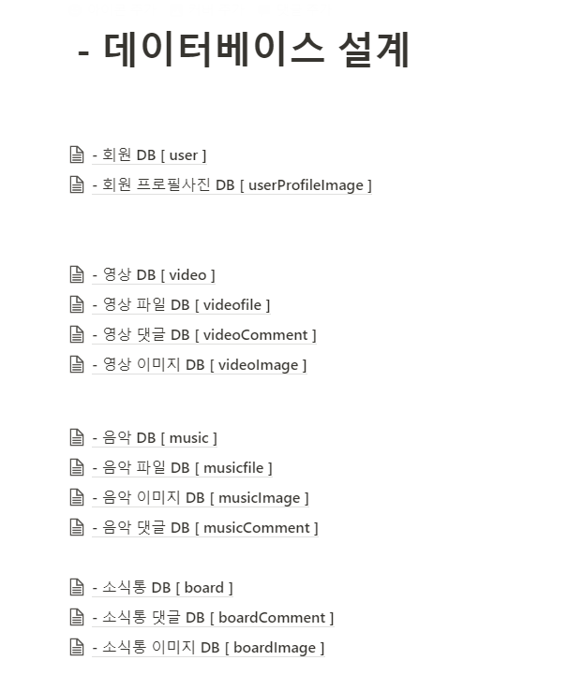
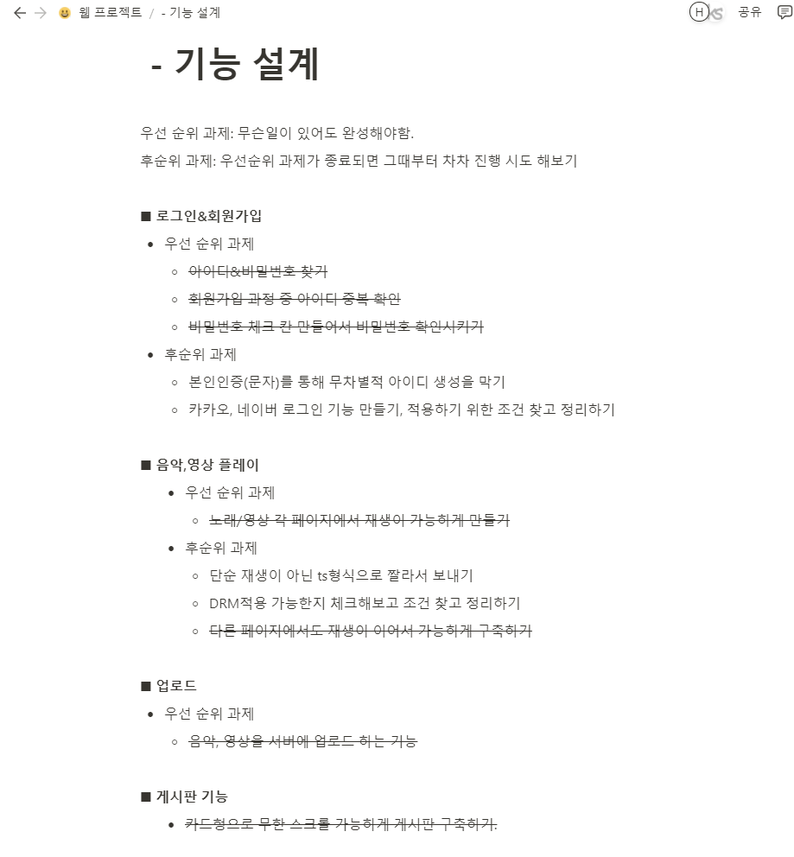
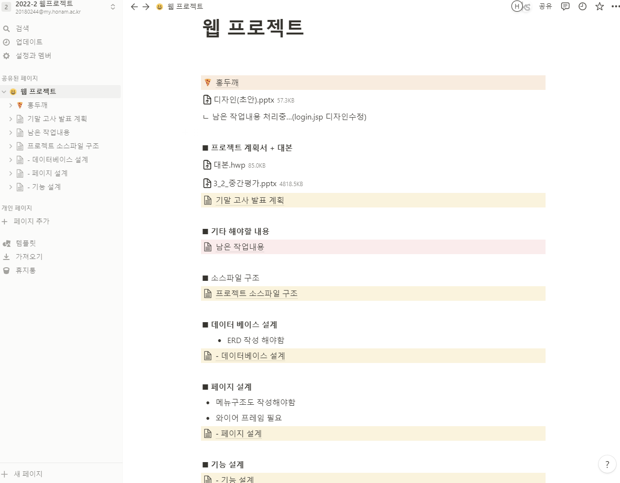
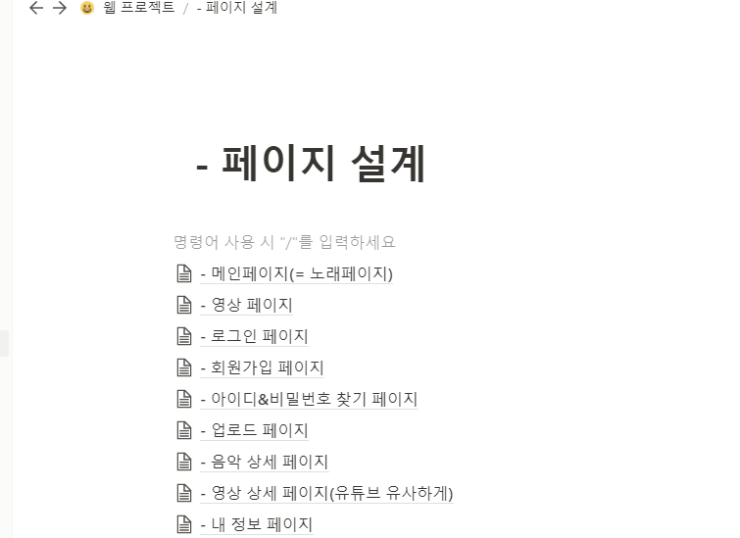
설계

Slide 9
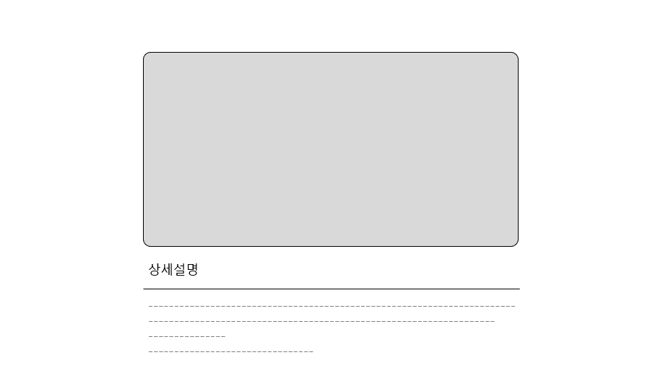
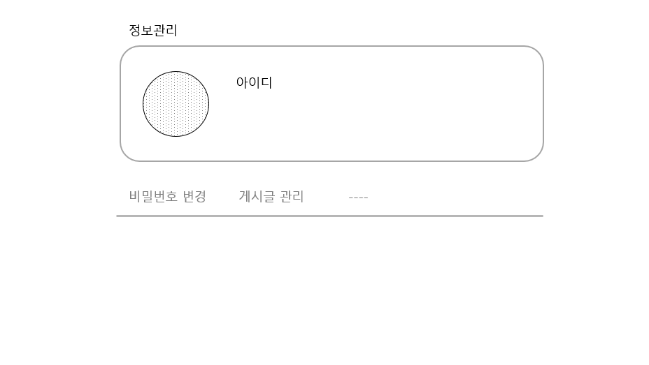
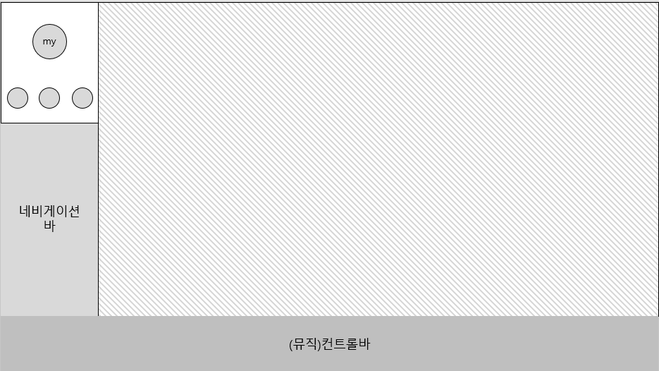
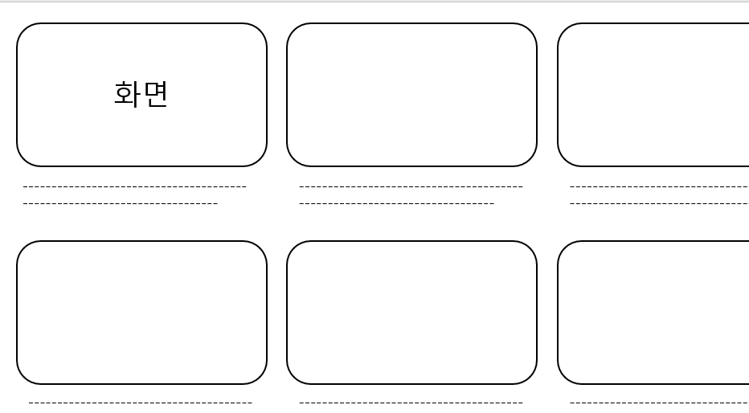
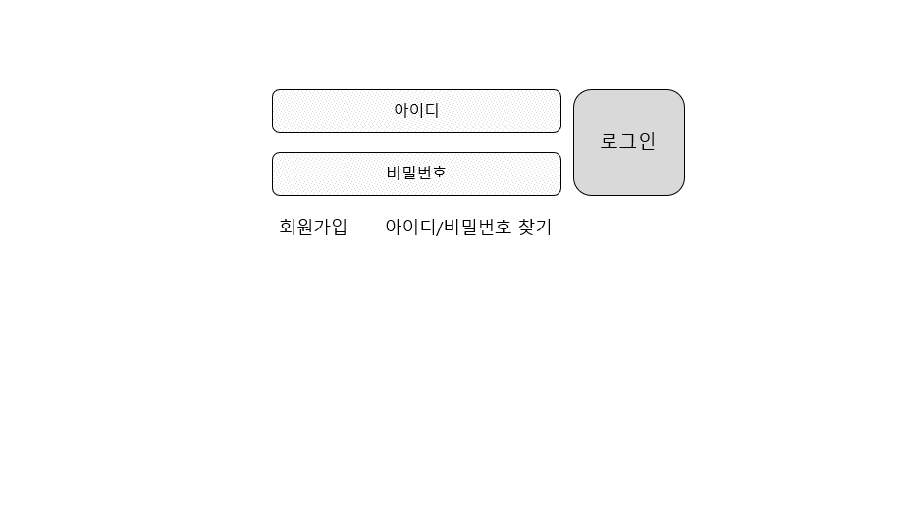
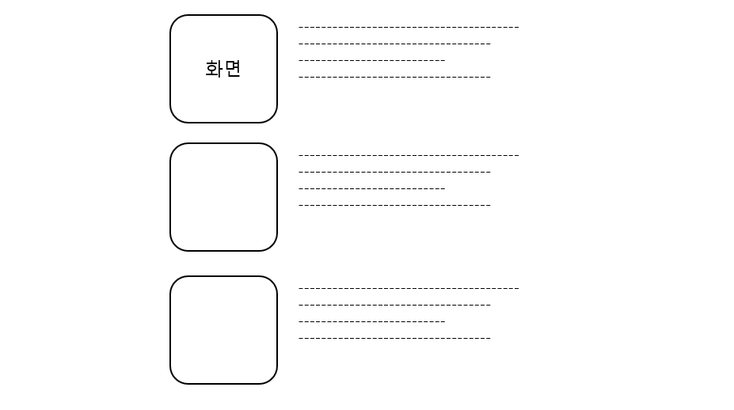
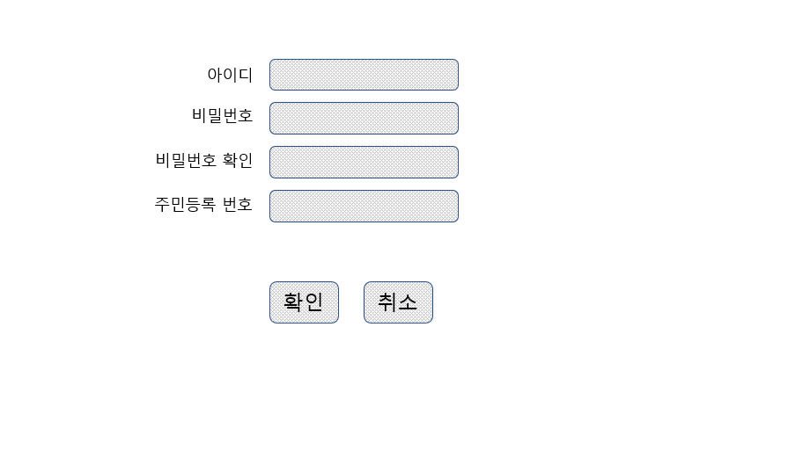

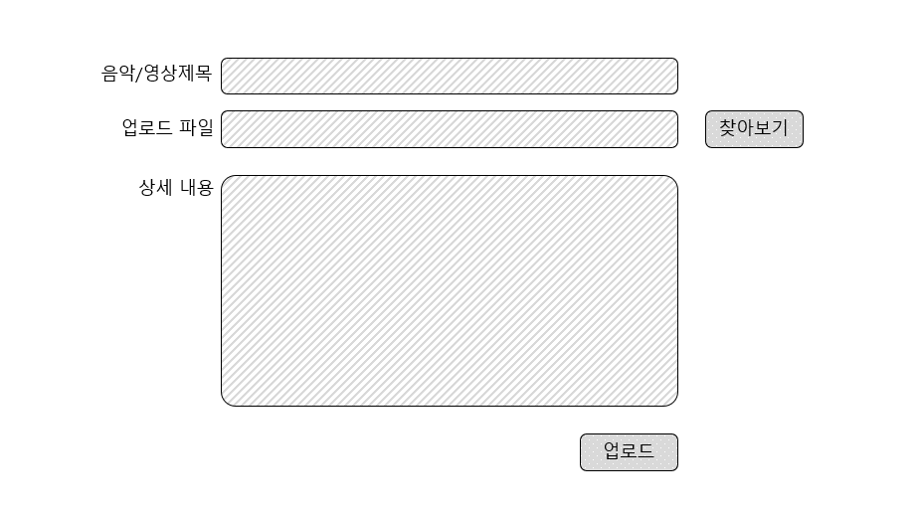

페이지 설계 - 구상도

Slide 10
기능 설계
기능 목록 | 설명
회원 | 로그인, 회원가입, 회원 정보 수정, 회원 탈퇴 기능
소식통 | 회원이 등록한 글의 내용과 이미지를 볼 수 있도록 무한 스크롤 형태로 제공
업로드 | 서버에 음악/영상 파일을 업로드 하는 기능
음악/영상 | 서버에 업로드 된 음악/영상을 최신순으로 차트별로 보여준다. 서버에 등록된 음악/ 영상을 조회, 수정, 삭제 기능
검색 | 서버에 등록된 음악을 검색하여 결과를 제공하는 기능
스트리밍 | 웹에서 노래/영상을 스트리밍하여 들을 수 있는 기능

Slide 11
사이트맵(비로그인)
MAIN
영상
음악
로그인
소식통
업로드
회원가입
최신 영상
최신 노래
장르별 영상
장르별 노래

Slide 12
사이트맵(로그인)
MAIN
영상
음악
로그아웃
소식통
업로드
마이페이지
내 음악
최신 영상
최신 노래
내 비디오
장르별 영상
장르별 노래
회원 수정
회원 탈퇴

Slide 13
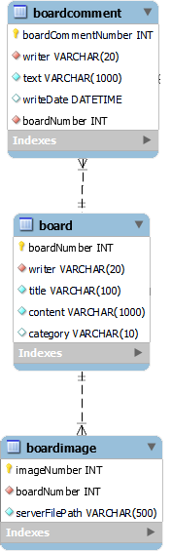
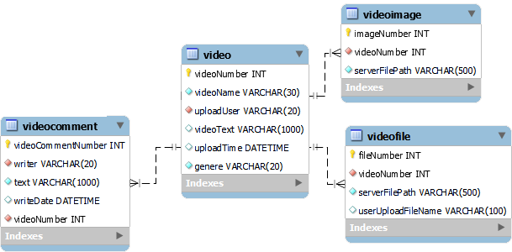
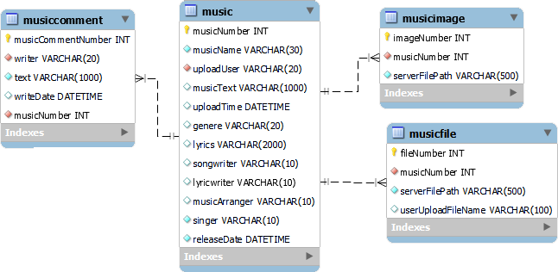
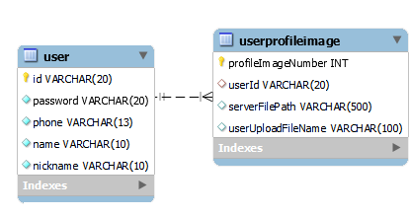
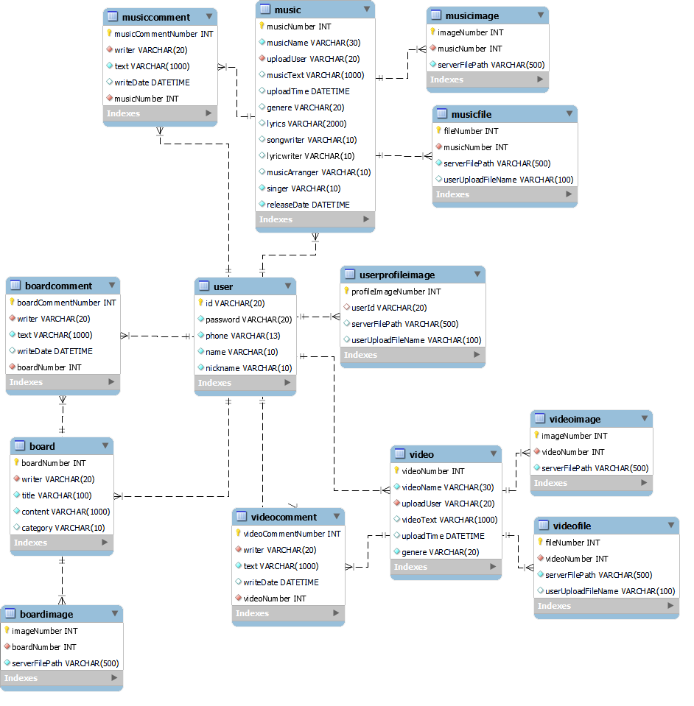
데이터베이스 설계

Slide 14
데이터베이스 설계

Slide 15
데이터베이스 설계

Slide 16
데이터베이스 설계

Slide 17
데이터베이스 설계

Slide 18
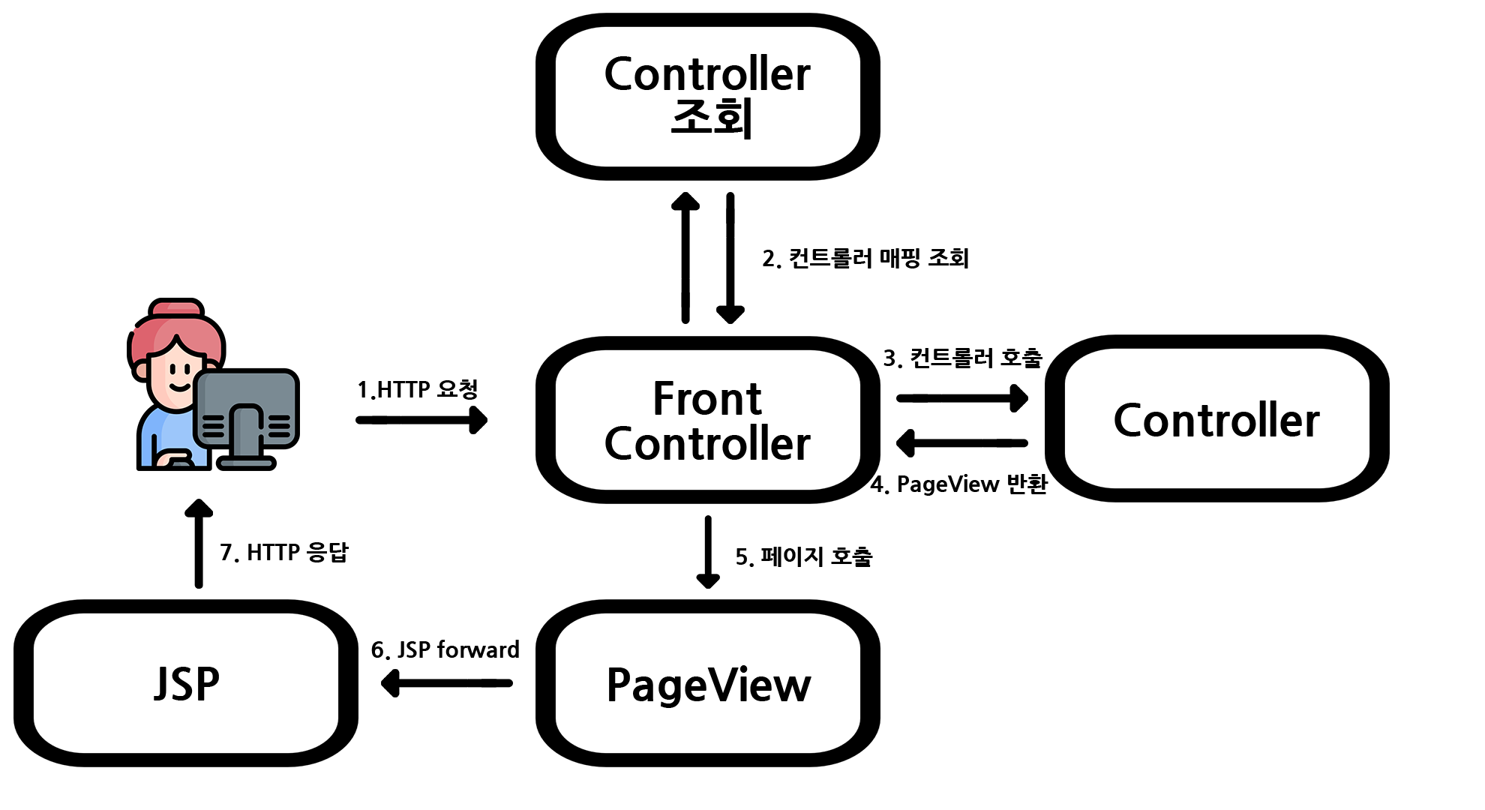
소스코드 설계

Slide 19

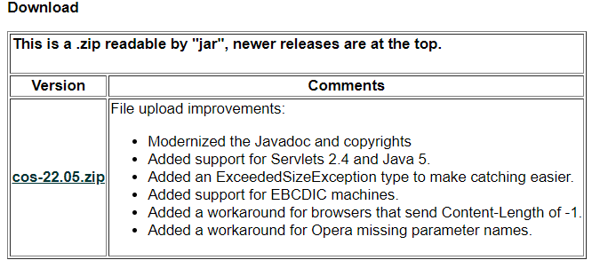

기능: 업로드
COS 라이브러리

Slide 20


기능: 업로드

Slide 21
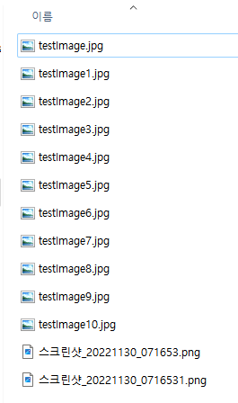

기능: 업로드

Slide 22
기능: 업로드

Slide 23
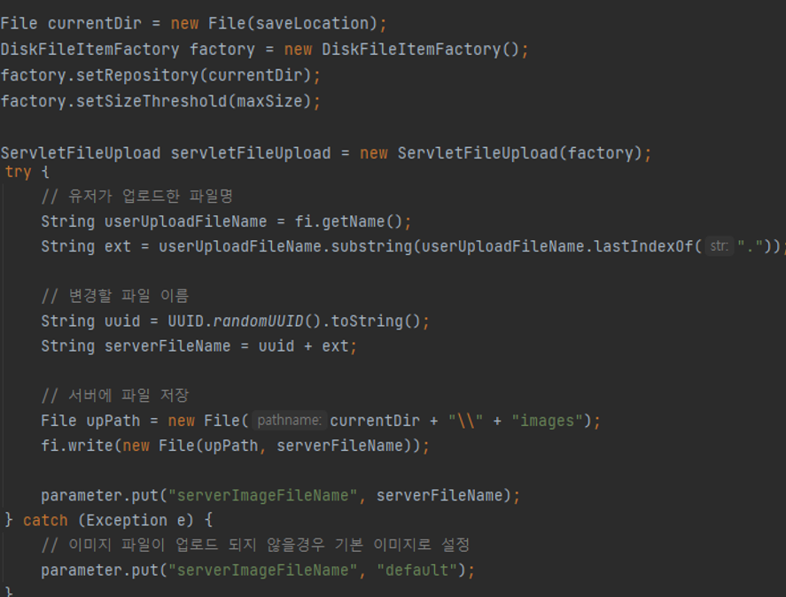
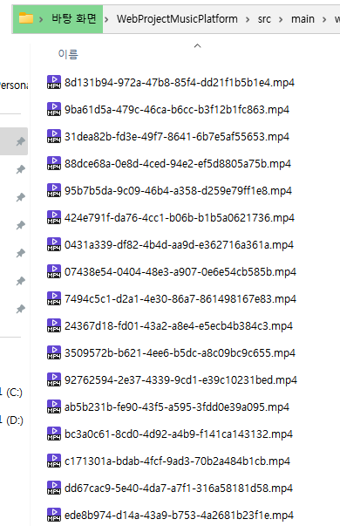
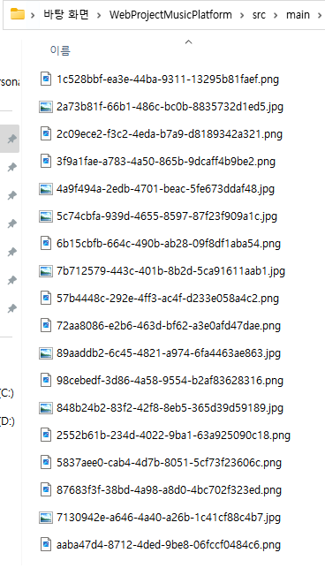
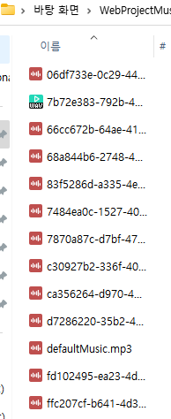

기능: 업로드
Apache Commone-fileupload

Slide 24

기능: 소식통
Infinite Scroll

Slide 25
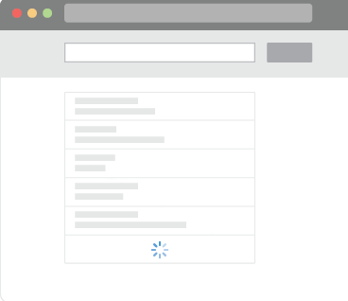
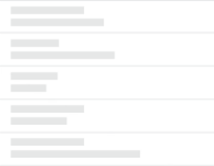

기능: 소식통
게시글을 추가로 불러오기
게시글을 추가로 불러오기
페이지의 끝 부분에 도달체크

Slide 26
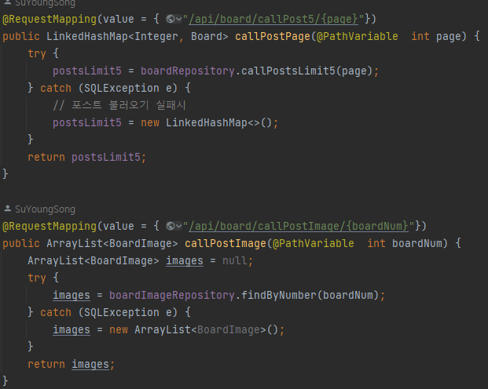
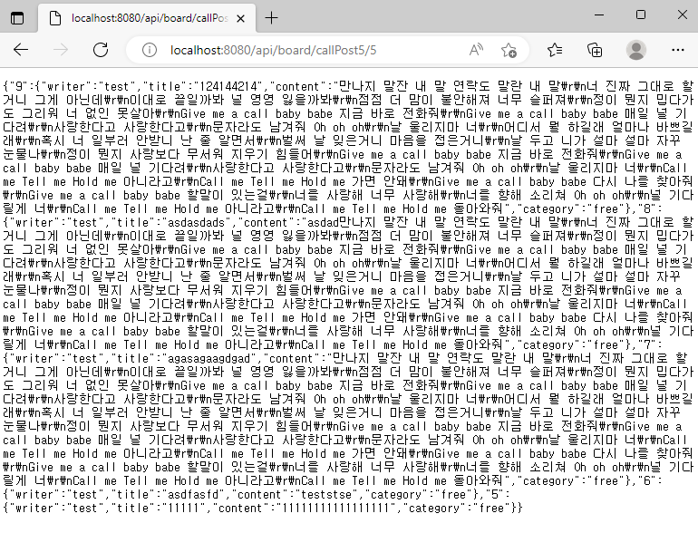
기능: 소식통
게시글을 추가로 불러오기
boardAPI.class

Slide 27
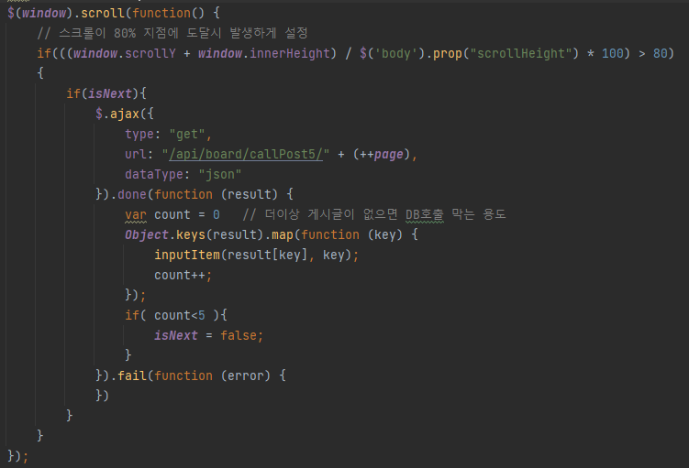
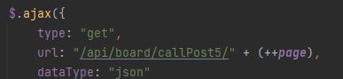
기능: 소식통
게시글을 추가로 불러오기
board.jsp

Slide 28
기능: 소식통
게시글을 추가로 불러오기
json get
$("body").append
board.jsp

Slide 29
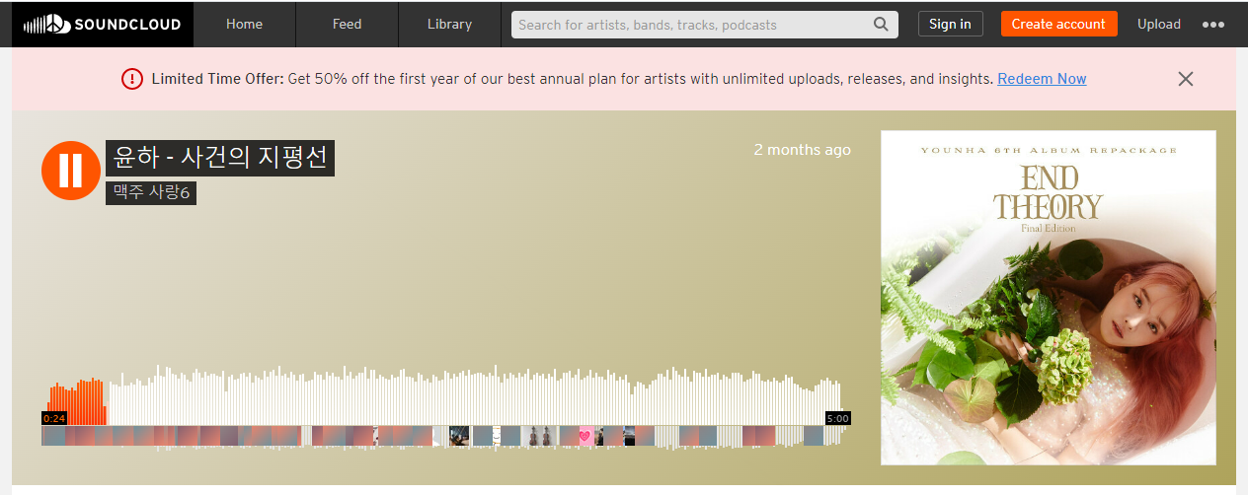

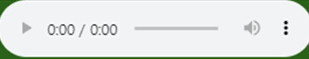


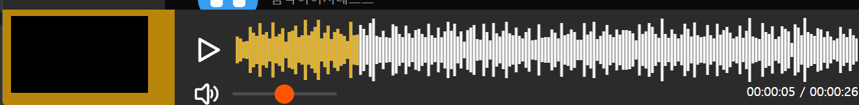
기능: 스트리밍

Slide 30
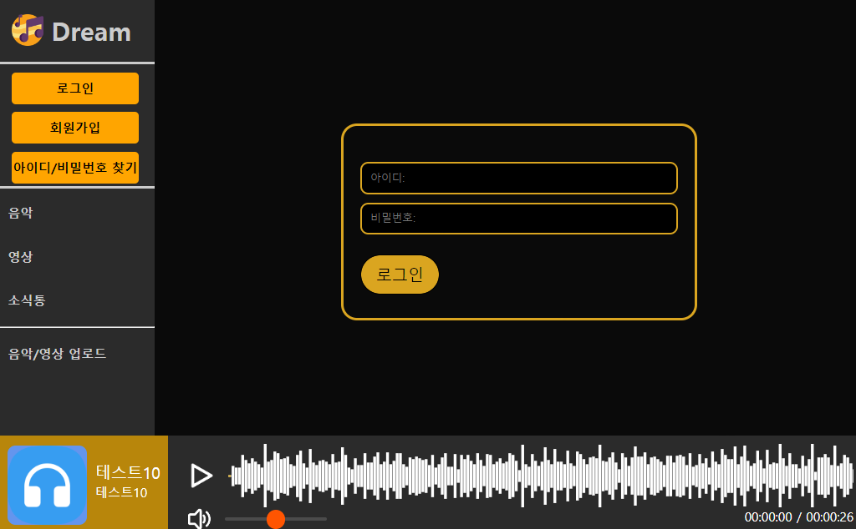
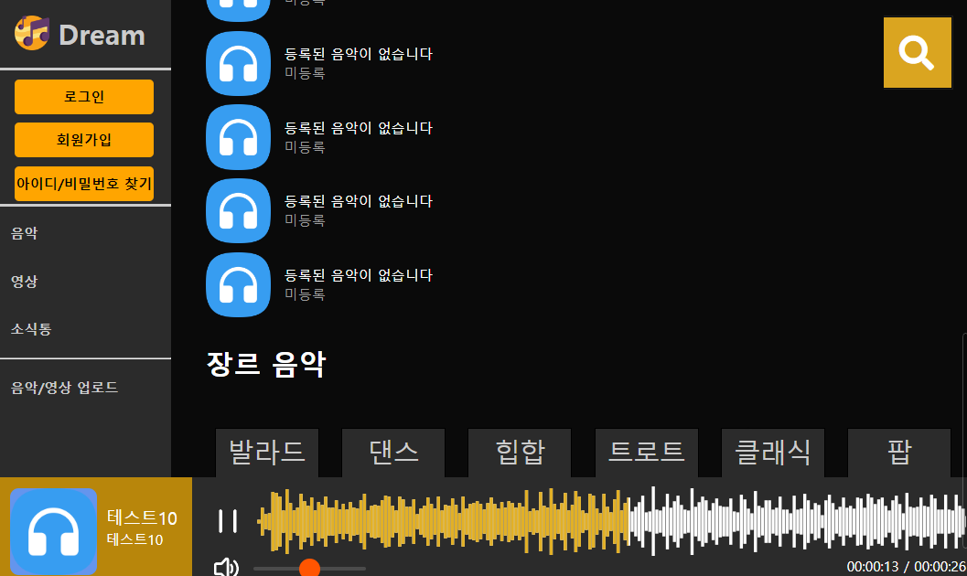
기능: 스트리밍

Slide 31
기능: 스트리밍

Slide 32
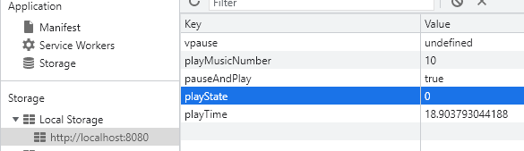
기능: 스트리밍

Slide 33
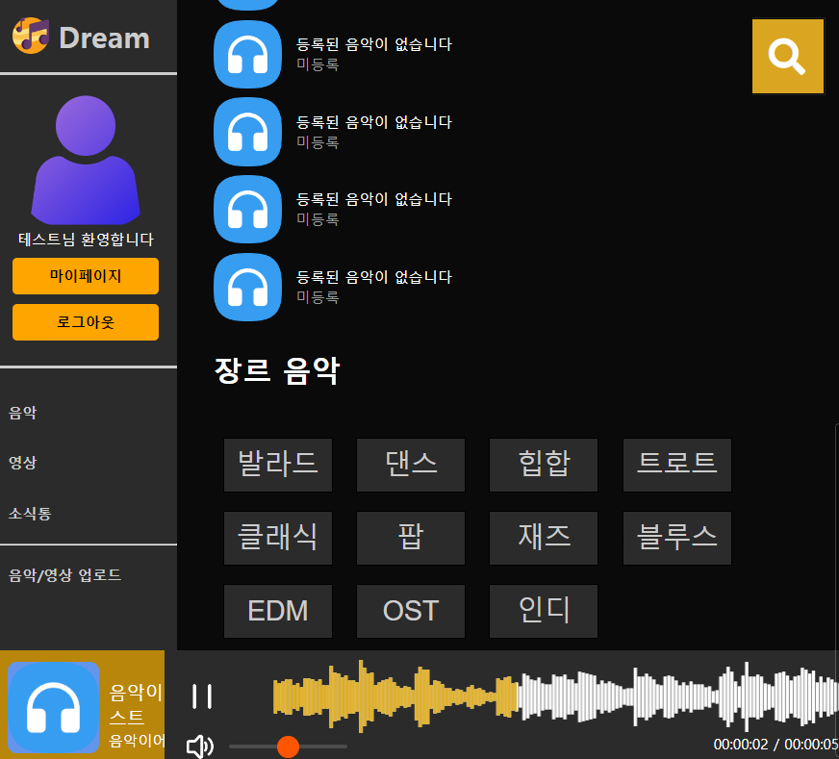
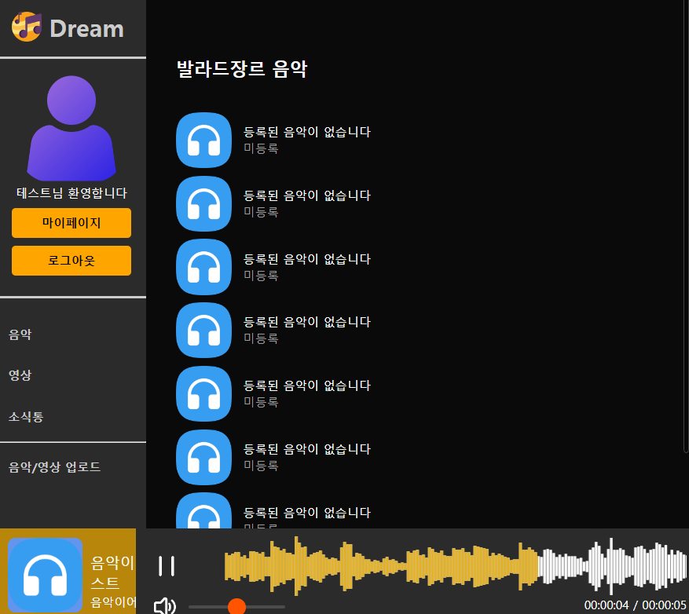
기능: 스트리밍
Forward

Slide 34
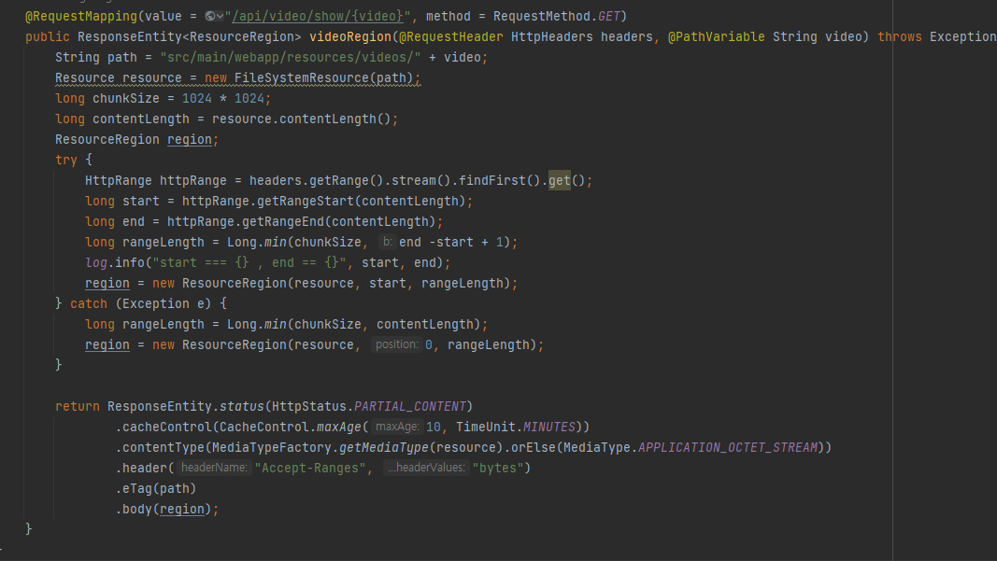
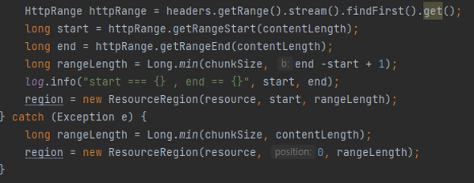
기능: 스트리밍

Slide 35
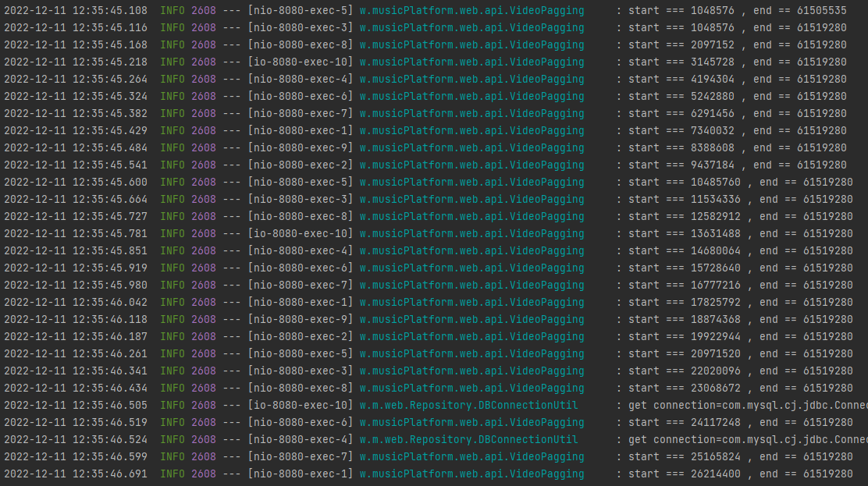
기능: 스트리밍

Slide 36
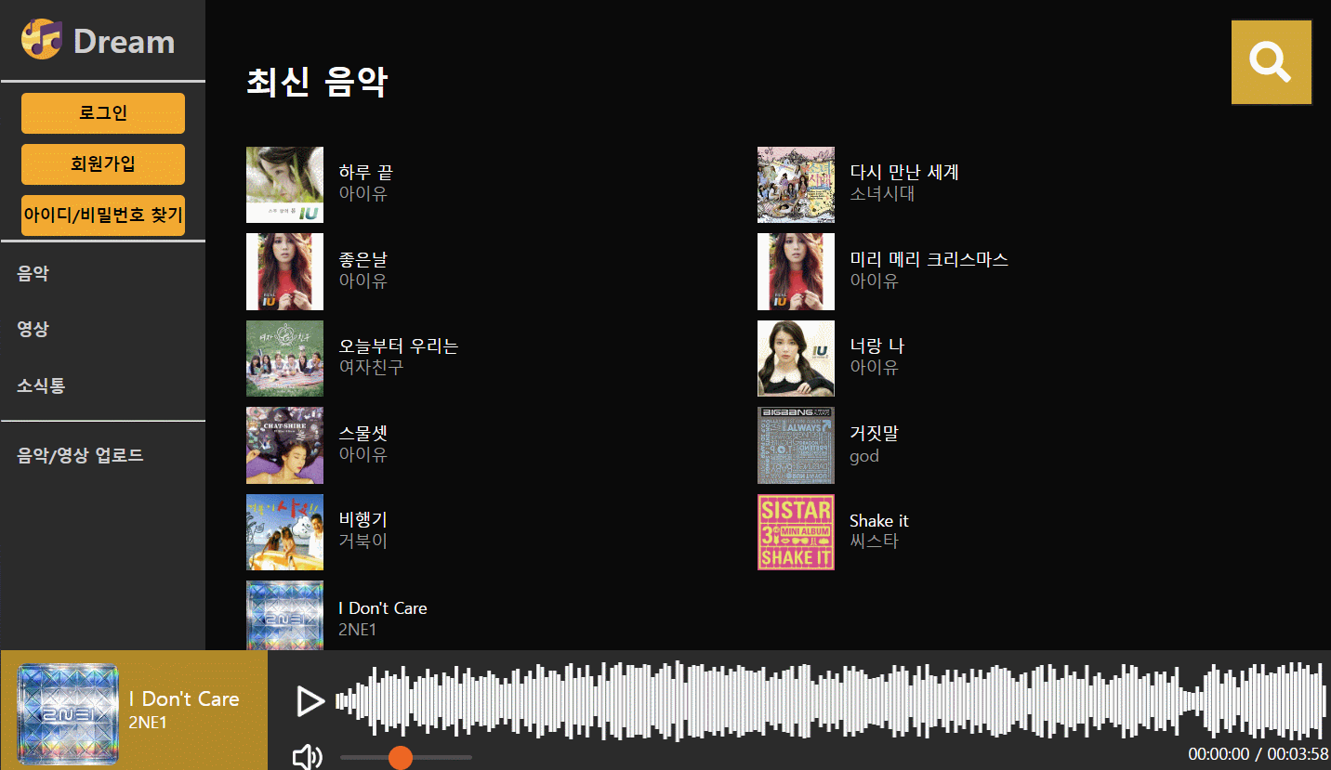
프로젝트 결과물: 회원가입

Slide 37

프로젝트 결과물: 로그인

Slide 38
프로젝트 결과물: 회원탈퇴

Slide 39
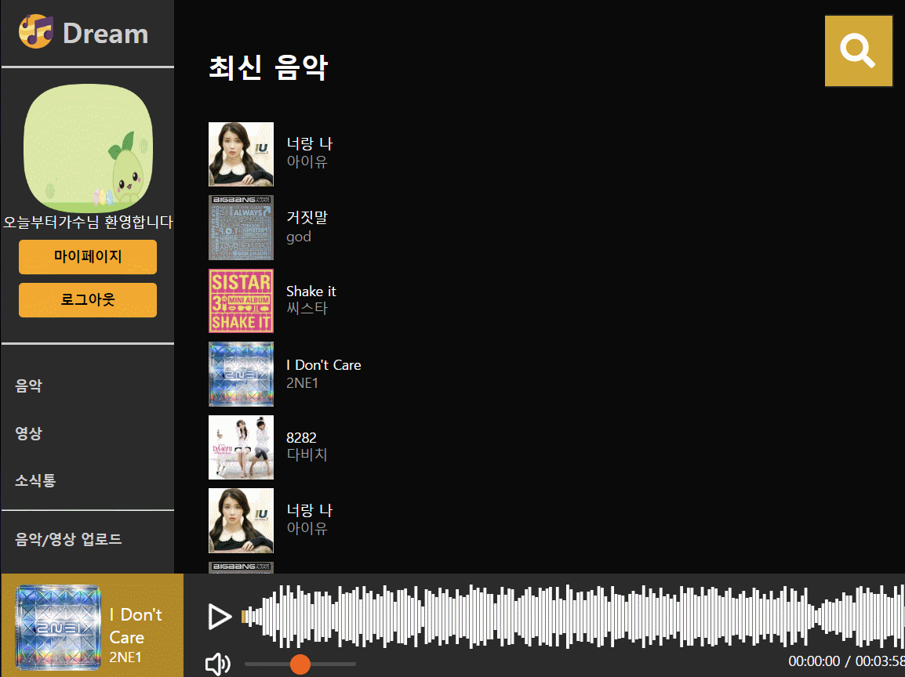
프로젝트 결과물: 회원-마이페이지

Slide 40

프로젝트 결과물: 음악

Slide 41

프로젝트 결과물: 영상

Slide 42

프로젝트 결과물: 소식통

Slide 43

프로젝트 결과물: 검색

Slide 44

프로젝트 결과물: 스트리밍

Slide 45



Slide 46



아쉬운점

